Slide 1

Desarrollo web
MARATÓN DE
YUSCU MEJIA
Febrero 2024

Slide 2

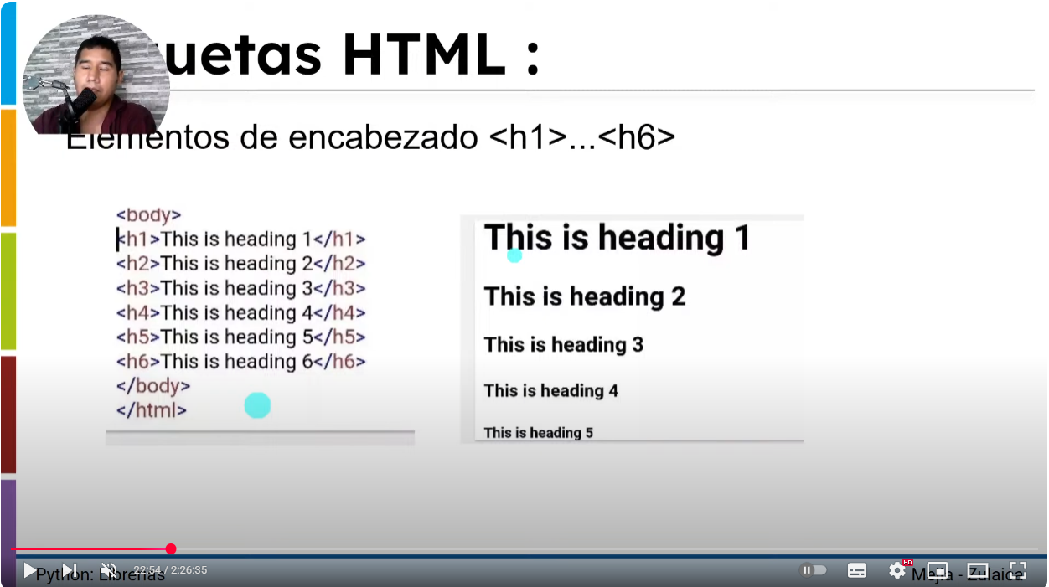
Video tutorial
link del vivo: https://www.youtube.com/live/CSjQZtw3h1o?si=8qAAOKu5Ki6TupFj
Python: Librerias
Notes:
Lo que todos sabemos o usamos son los archivos txt, entonces tomemos como partido esos archivos para diferenciarlos de los html.
Los archivos txt Puede abrirse y leerse con cualquier editor de texto simple, pero carece de formato y elementos visuales.Pero los archivos HTML tiene formato de estructura jerárquica basada en etiquetas que nos permite ejemplo como vemos la etiqueta <a> para enlaces o img para imágenes y por consiguiente Los navegadores web interpretan estas etiquetas y renderizan archivos HTML para que los usuarios puedan ver páginas web con formato, imágenes, enlaces, etc.
Seguramente te Preguntaras como se hacen las paginas web como Facebook, Instagram, youtube.
Acá aparece inicialmente nuestro querido HTML, pero que será eso?
Su significado es lenguaje de marcado de hipertexto,
Y proporciona una estructura básica de una pagina web.
Pero como es esa estructura?
Se compone en etiquetas que nos permite describir el contenido de la pagina.
Tenemos etiquetas para imágenes, enlaces, titulo.
La extensión de este fucking archivo es html, recordar tenemos extensión txt que es de texto.
Pero la diferencia es que Los navegadores web interpretan estas etiquetas y renderizan archivos HTML para que el yuscu y ustedes puedan ver páginas web con formato, imágenes, enlaces, etc.

Slide 3


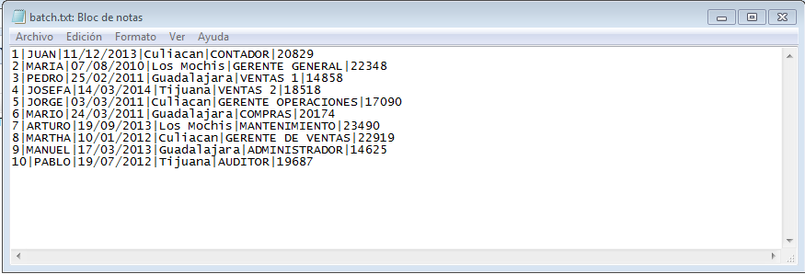
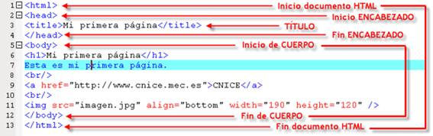
Que es HTML
Significa "Lenguaje de Marcado de Hipertexto" en inglés (Hypertext Markup Language)
Proporciona la estructura básica para crear páginas web y describe el contenido de esas páginas mediante una serie de elementos y etiquetas.
Python: Librerias
Notes:
Lo que todos sabemos o usamos son los archivos txt, entonces tomemos como partido esos archivos para diferenciarlos de los html.
Los archivos txt Puede abrirse y leerse con cualquier editor de texto simple, pero carece de formato y elementos visuales.Pero los archivos HTML tiene formato de estructura jerárquica basada en etiquetas que nos permite ejemplo como vemos la etiqueta <a> para enlaces o img para imágenes y por consiguiente Los navegadores web interpretan estas etiquetas y renderizan archivos HTML para que los usuarios puedan ver páginas web con formato, imágenes, enlaces, etc.
Seguramente te Preguntaras como se hacen las paginas web como Facebook, Instagram, youtube.
Acá aparece inicialmente nuestro querido HTML, pero que será eso?
Su significado es lenguaje de marcado de hipertexto,
Y proporciona una estructura básica de una pagina web.
Pero como es esa estructura?
Se compone en etiquetas que nos permite describir el contenido de la pagina.
Tenemos etiquetas para imágenes, enlaces, titulo.
La extensión de este fucking archivo es html, recordar tenemos extensión txt que es de texto.
Pero la diferencia es que Los navegadores web interpretan estas etiquetas y renderizan archivos HTML para que el yuscu y ustedes puedan ver páginas web con formato, imágenes, enlaces, etc.

Slide 4

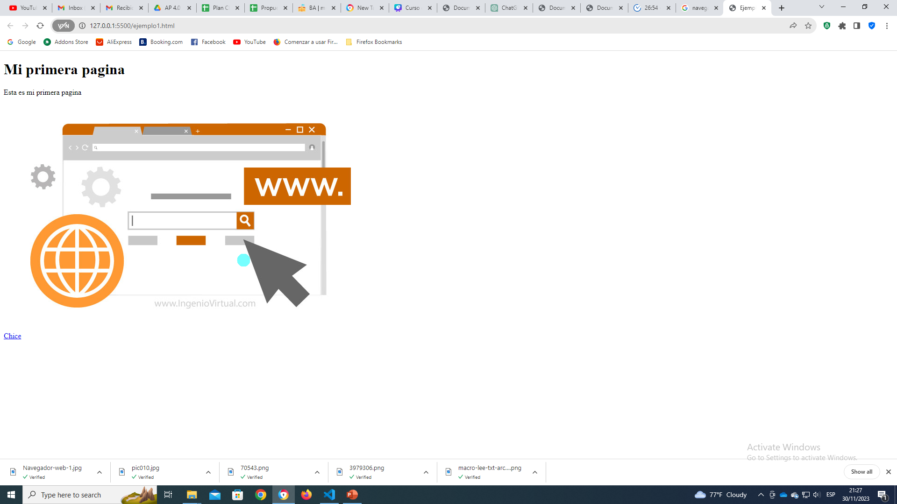
Que es HTML
Python: Librerias
Notes:
Vemos como los navegadores renderizan el archivo html interpretando su estructura y mostrando como resultado la pagina web..

Slide 5
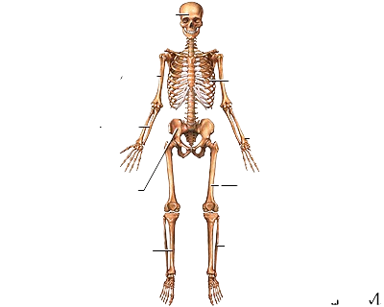
Estructura Pagina Web en HTML
<!DOCTYPE html>
<html >
<head>
<title>Mi Página Web</title>
</head>
<body>
<h1>Google</h1>
<p>Es el Motor de búsqueda mas famoso</p>
<footer>
<p>derechos autor</p>
</footer>
</body>
</html>
Notes:
Aunque no lo creas hay una similitud entre estructura ósea y nuestra estructura html, es que las dos sirven de soporte.
Este soporte html estará conformado por etiquetas. Aquí podemos ver las básicas.
<!DOCTYPE html> - Indica el Tipo de Documento:
Esta línea le dice al navegador que el documento sigue las reglas del lenguaje HTML. Es como decirle al navegador qué esperar.
<html > - Contenedor Principal:
Aquí comienza y termina todo el contenido de la página web
<head> - Configuración de la previa de nuestra Página:
<title> - Título de la Página:
Esta etiqueta define el título de la página que se mostrará en la pestaña del navegador. Es como ponerle un nombre a tu página.
<body> - Contenido Visible:
Aquí es donde colocamos todo lo que queremos que las personas vean en la página. Es como el cuerpo de la página, donde está la información principal.
<h1> - Encabezado Principal:
Esta etiqueta define un título principal o encabezado. En este caso, es como el título principal de una sección importante de tu página.
<p> - Párrafo de Texto:
Aquí colocamos texto que queremos mostrar en párrafos. En este ejemplo, es como escribir una pequeña descripción o mensaje en tu página.
<footer> - Pie de Página:
Al final de la página, puedes tener un pie de página. En este caso, es como la parte final de una carta donde podrías poner información adicional, como derechos de autor.

Slide 6
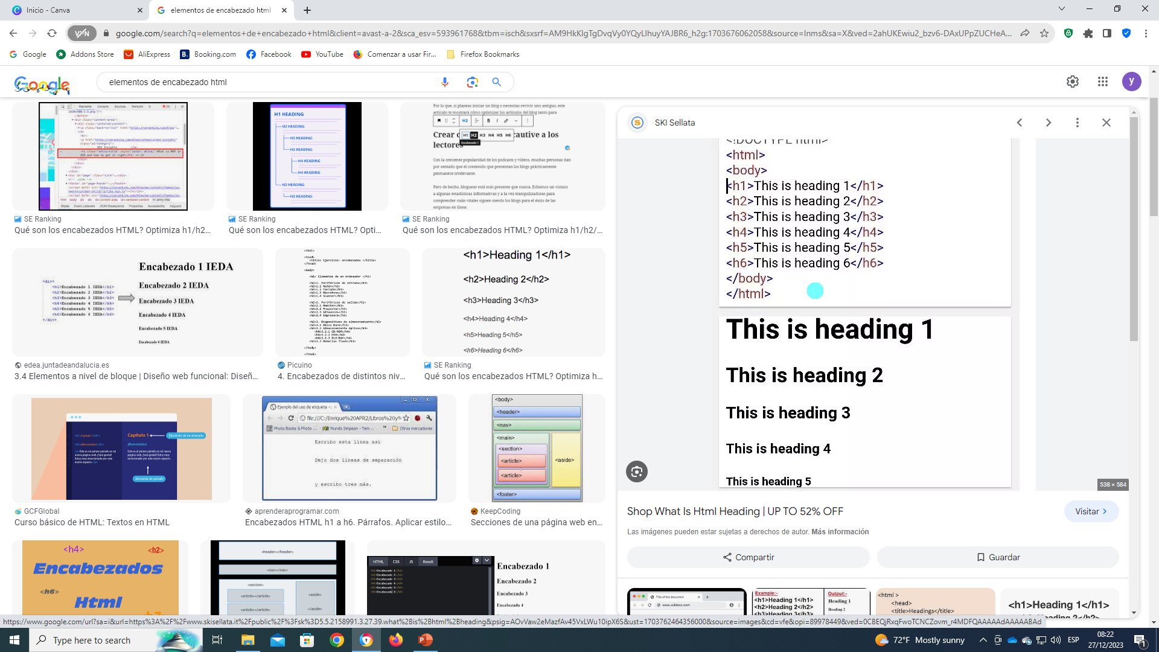
Etiquetas HTML :
Elementos de encabezado <h1>...<h6>
Python: Librerias
Notes:
Esta es la etiqueta en HTML que nos servirá para hacer los encabezados de nuestra pagina web
Y solo son 6, tenemos <h1>, <h2>, <h3>, <h4>, <h5>, y <h6>, que representan encabezados de nivel 1 hasta nivel 6, respectivamente
Pero yuscu para que sirven tantos encabezados?
<h1> - Encabezado de Nivel 1:
Debe usarse para el título principal de la página.
Representa la jerarquía más alta y generalmente es el primer elemento dentro del cuerpo (<body>) de la página.
<h2> - Encabezado de Nivel 2:
Utilizado para subsecciones importantes de la página.
Debería reflejar una jerarquía inferior a <h1>.
<h3> - Encabezado de Nivel 3:
Se utiliza para subdivisiones más específicas y detalladas dentro de las secciones principales.
<h4> - Encabezado de Nivel 4 a <h6> - Encabezado de Nivel 6:
Usados para subdivisiones aún más específicas y detalladas.

Slide 7

Etiquetas HTML:
Etiquetas sobre lista:
Listas ordenadas (numeradas)
Listas desordenadas
Listas definicion
<ol>
<li>Elemento 1</li>
<li>Elemento 2</li>
<li>Elemento 3</li>
</ol>
<ul>
<li>Elemento A</li>
<li>Elemento B</li>
<li>Elemento C</li>
</ul>
<dl>
<dt>Término 1</dt>
<dd>Definición 1</dd>
<dt>Término 2</dt>
<dd>Definición 2</dd>
</dl>
<dl>
<dt>Término 1</dt>
<dd>Definición 1</dd>
<dt>Término 2</dt>
<dd>Definición 2</dd>
</dl>
Python: Librerias
Notes:
Estas etiquetas son para crear nuestras listas en html.
Pero yuscu cuantos tipos hay de lista?
Tenemos lista ordena ol, desordenada ul y lista diccionario dl.
Pero para que se utiliza cada una de ellas?
Listas Ordenadas (<ol>):Uso: Se utilizan para representar listas que tienen un orden específico, como pasos en una receta, elementos numerados, etc.
istas Desordenadas (<ul>):
Uso: Se utilizan para representar listas sin un orden específico, como elementos de una lista de compras, características, etc.
ista de Definición (<dl>):
Uso: Se utiliza para representar una lista de términos y sus definiciones asociadas.
Ejemplo:

Slide 8
Etiquetas HTML :
Etiquetas sobre Links:
Enlaces a otro sitio web (dirección absoluta)
<a href="https://www.mepacademia.com">Enlace a otro sitio web</a>
Enlaces a otro sitio web pero abriendo en una nueva ventana
<a href="pagina2.html“ target="_blank">Enlace que abre una nueva ventana</a>
Python: Librerias
Notes:
esta etiqueta A en HTML son para dirigirnos a otro sitio web distinto al original.
Vemos que a la etiqueta a le agregaamos la propiedad href que le asignamos la dirección, esta direccoin debe comenzar con
"https://" y lleva a otro sitio web.

Slide 9
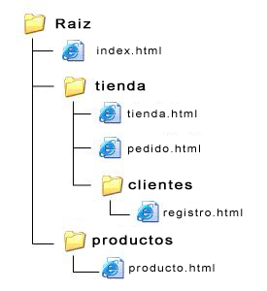
Etiquetas HTML :
Etiquetas sobre Links:
Enlaces desde una página web a otra dentro del mismo sitio (dirección relativa)
Caso 1:
Pagina A tiene un enlace a una pagina B donde las dos paginas están situadas en la misma carpeta. Ejemplo tienda.html enlaza a pedido.html
<a href=“pedido.html">Enlace a otra página </a>
Caso 2:
Pagina A tiene un enlace a una pagina B donde la pagina B esta situada en un subdirectorio. Ejemplo tienda.html enlaza a registro.html
<a href=“clientes/registro.html">Enlace a otra </a>
Caso 3:
Pagina A tiene un enlace a una pagina B donde la pagina B esta situada a un nivel susperior. Ejemplo tienda.html enlaza a index.html
<a href=“../index.html">Enlace a otra </a>
Python: Librerias
Notes:
esta etiqueta a en HTML son para dirigirnos a otro sitio web, o desde una pagina web a otra dentro del mismo sitio, o también de un lugar de una página web a otro dentro de la misma página .
Pero yuscu explícame las diferencias entre ellas
Los Enlaces a otro sitio web (dirección absoluta):
Ejemplo:htmlCopy code
<a href="https://www.ejemplo.com">Enlace a otro sitio web</a>
Explicación: Este enlace utiliza una dirección absoluta que comienza con "https://" y lleva a otro sitio web.
2. Enlaces desde una página web a otra dentro del mismo sitio (dirección relativa):
Ejemplo:htmlCopy code
<a href="pagina2.html">Enlace a otra página dentro del mismo sitio</a>
Explicación: Este enlace utiliza una dirección relativa que apunta a otra página dentro del mismo sitio. La ruta es relativa a la ubicación actual del archivo HTML.
3. Acceso a rutas relativas:
Ejemplo:htmlCopy code
<a href="documentos/cv.pdf">Acceso a un documento en una ruta relativa</a>
Explicación: Este enlace accede a un documento (por ejemplo, un currículum en PDF) en una ruta relativa desde la ubicación actual del archivo HTML.

Slide 10
Etiquetas HTML :
Etiquetas sobre Links:
Enlaces de un lugar de una página web a otro, dentro de la misma página (atributo id)
<a href="#seccion2">Enlace a otra sección dentro de la misma página</a>
Al hacerle click al enlace de arriba, nos trasladara a la sección 2
<h2 id=“seccion2”>Seccion2</h2>
<p>Contenido de la sección 2</p>
Python: Librerias
Notes:
Esta etiqueta nos permite enlaces de un lugar de una pagina web a otro, dentro de la misma pagina!!
(cara)Pero como haces eso?
Este enlace utiliza el atributo href con el valor del ID de otra sección en la misma página para enlazar a esa sección.
5. Enlaces que abren una nueva ventana en el navegador:
Ejemplo:htmlCopy code
<a href="pagina3.html" target="_blank">Enlace que abre una nueva ventana</a>
Explicación: El atributo target="_blank" indica al navegador que abra el enlace en una nueva ventana o pestaña.

Slide 11
Etiquetas HTML :
Etiquetas sobre imagenes:
Etiqueta <img>
Y atributos src, alt y title
<img src=“imagen.jpg“ alt="Descripción de la imagen“ title=" Título de la imagen " >
Formatos de las imágenes: GIF, PNG, JPG, SVG
GIF (Graphics Interchange Format
PNG (Portable Network Graphics
JPG (Joint Photographic Experts Group
SVG (Scalable Vector Graphics)
Dimensiones de las imágenes
<img src=“imagen.jpg“ width=“300“ height=" 200" >
Python: Librerias
Notes:
La etiqueta <img> en HTML se utiliza para insertar imágenes en una página web. Aquí está una explicación de los atributos y conceptos relacionados:
Atributo src:
Uso: Especifica la ruta o URL de la imagen.
Atributo alt:
Uso: Proporciona un texto descriptivo de la imagen para accesibilidad y aparece si la imagen no se carga.
Atributo title:
Uso: Proporciona un título que aparece cuando el usuario pasa el ratón sobre la imagen.
GIF (Graphics Interchange Format): Utilizado para imágenes con colores limitados, como gráficos simples o imágenes animadas.
PNG (Portable Network Graphics): Ideal para imágenes con transparencia y para gráficos de alta calidad.
JPG (Joint Photographic Experts Group): Ideal para fotografías y otras imágenes con gradientes de color.
SVG (Scalable Vector Graphics): Un formato basado en XML que permite gráficos vectoriales escalables.

Slide 12
Etiquetas HTML :
Etiquetas sobre imagenes:
Etiquetas <figure> y <figcaption>
<figure>
<img src=“imagen.jpg“ alt="Descripción de la imagen“ title=" Título de la imagen " >
<figcaption>Descripción detallada de la imagen.</figcaption>
</figure>
Python: Librerias
Notes:
Etiquetas <figure> y <figcaption>:
<figure>: Se utiliza para envolver la imagen y proporcionar un contexto semántico. Es especialmente útil cuando la imagen tiene un significado específico dentro del contenido.
<figcaption>: Proporciona una leyenda o descripción detallada de la imagen cuando se usa con <figure>. Ayuda a mejorar la accesibilidad y proporciona más información sobre la imagen.

Slide 13
Etiquetas HTML :
Etiquetas sobre tablas:
Etiquetas <table>, <tr> y <td> <th>
<table >
<tr>
<th>Encabezado Único </th>
</tr>
<tr>
<td>Dato 1</td>
</tr>
<tr>
<td>Dato 2</td>
</tr>
</table>
Python: Librerias
Notes:
<table>:
Uso: Define una tabla en HTML.
<tr> (table row):
Uso: Define una fila en una tabla.
<td> (table data):
Uso: Define una celda de datos en una fila.
<th> (table header):
Uso: Define una celda de encabezado en una fila o columna.

Slide 14
Etiquetas HTML :
Etiquetas sobre tablas:
División de una table en tres partes:
<thead>
<tbody>
<tfoot>
<thead>
<tr>
<th>encabe 1</th>
<th>encabe 2</th>
</tr>
</thead>
<tbody>
<tr>
<td>Dato 1</td>
<td>Dato 2</td>
</tr>
</tbody>
<tfoot>
<tr>
<td>pie 1</td>
<td>pie 2</td>
</tr>
</tfoot>
Extensión de celdas (Spanning), atributos colspan y rowspan
<td colspan=“2“> Celda que abarca dos columnas</td>
<td rowspan=“2“> Celda que abarca tres filas</td>
Python: Librerias
Notes:
División de una tabla en tres partes: <thead>, <tbody>, y <tfoot>:
<thead> (table head): Contiene el encabezado de la tabla, generalmente las etiquetas <th>.
<tbody> (table body): Contiene el cerpo principal de la tabla.
<tfoot> (table foot): Contiene el pie de la tabla, como resúmenes o totales. stas etiquetas permiten estructurar y organizar datos tabulares de manera efectiva en una página web. El uso de <thead>, <tbody>, y <tfoot> ayuda a mejorar la semántica y accesibilidad de la tabla.
Extensión de celdas (Spanning), atributos colspan y rowspan:
colspan: Permite que una celda se extienda a través de múltiples columnas.
rowspan: Permite que una celda se extienda a través de múltiples filas.html

Slide 15
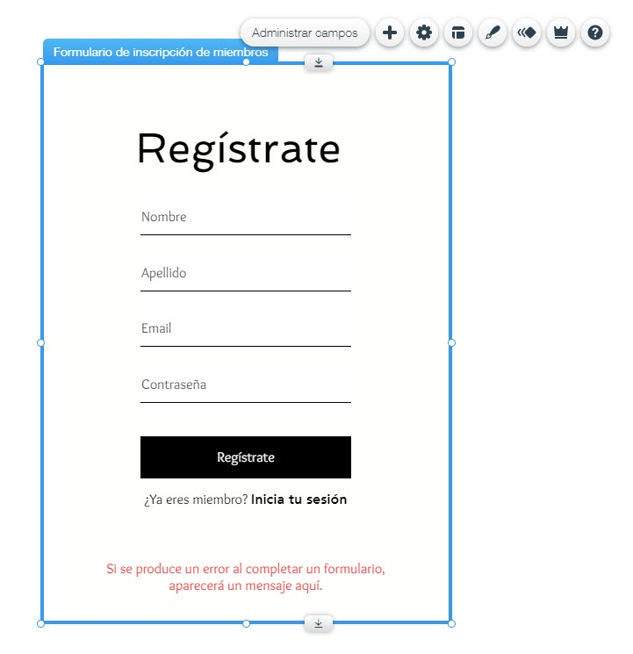
Etiquetas HTML :
Formulario
Formulario
División de una table en tres partes:
<form action="/procesar_formulario" method="post">
<!-- Campos de entrada y otros elementos del formulario -->
<input type="submit" value=“registrate">
</form>
Python: Librerias
Notes:
ormularios en HTML:
Los formularios en HTML son elementos que permiten a los usuarios interactuar con una página web, enviando información al servidor. Pueden utilizarse para diversos propósitos, como recopilar datos, realizar búsquedas, iniciar sesión, etc.
Uso de Formularios:
Completar: Los usuarios pueden completar campos de entrada con datos.
Enviar: Al hacer clic en el botón de envío, la información ingresada se envía al servidor.
Obtener: Los formularios permiten obtener información del usuario de manera estructurada.
Etiqueta <form> y Atributos action y method:
La etiqueta <form> define el formulario.
action: Especifica la URL a la que se enviarán los datos.
method: Indica el método HTTP a utilizar, generalmente "GET" o "POST".

Slide 16
Etiquetas HTML :
Formulario
<form action="/procesar_formulario" method="post">
<label >Nombre:</label>
<input type="text" name="nombre" >
<label >Apellido label>
<input type="text" name=“Apellido" >
<label >Email </label>
<input type="email" name="correo" >
<label >Contraseña </label>
<input type=“password" name=“contrasenia“>
<input type="submit" value=“registrate">
</form>
Python: Librerias
Notes:
Modalidad de Ingreso de Texto:
Una línea: <input type="text">.
Etiqueta <input> y Atributos type, name, value y maxlength:
type: Especifica el tipo de entrada (texto, contraseña, checkbox, etc.).
name: Identificador del campo que se enviará al servidor.
value: Valor predeterminado para el campo.
maxlength: Limita el número máximo de caracteres.

Slide 17
Etiquetas HTML :
Formulario
<form action="/procesar_formulario" method="post">
<label >Nombre:</label>
<input type="text" name="nombre" required maxlength="30">
<label >Apellido label>
<input type="text" name=“Apellido" >
<label >Email </label>
<input type="email" name="correo" required>
<label >Contraseña </label>
<input type=“password" name=“contrasenia" required minlenght=“8”>
<input type="submit" value=“registrate">
</form>
Python: Librerias
Notes:
Validación de Formularios: Atributo required y Tipos email y url:
required: Hace que un campo sea obligatorio.
type="email": Valida si el campo tiene un formato de dirección de correo electrónico.

Slide 18
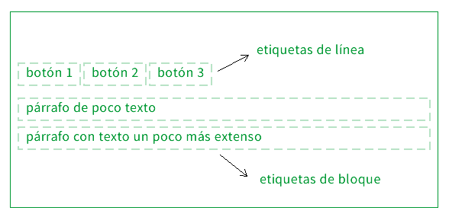
Etiquetas HTML :
Elementos de Bloque
Ejemplos comunes incluyen <div>, <p>, <h1> a <h6>, <ul>, <ol>, <li>, <table>, etc.
<p>
párrafo de poco texto
</p>
<p>
párrafo con texto un poco mas extenso
</p>
Python: Librerias
Notes:
Ocupan todo el ancho disponible en su contenedor principal.
Comienzan en una nueva línea y terminan en una nueva línea.
Permiten definir dimensiones como ancho, alto, márgenes y relleno.
Ejemplos comunes incluyen <div>, <p>, <h1> a <h6>, <ul>, <ol>, <li>, <table>, etc.

Slide 19
Etiquetas HTML :
Elementos de Linea
Ejemplos comunes incluyen <span>, <a>, <strong>, <em>, <img>, <br>, etc.
<button> boton1</button>
<button> boton2</button>
<button> boton3</button>
<p> párrafo de poco texto </p>
<p> párrafo con texto un poco mas extenso</p>
Python: Librerias
Notes:
Ocupan solo el ancho necesario y no inician en una nueva línea ni terminan en una nueva línea.
No permiten definir dimensiones como ancho, alto, márgenes y relleno (aunque algunas propiedades se pueden aplicar, como el espaciado horizontal y vertical).
Ejemplos comunes incluyen <span>, <a>, <strong>, <em>, <img>, <br>, etc.

Slide 20
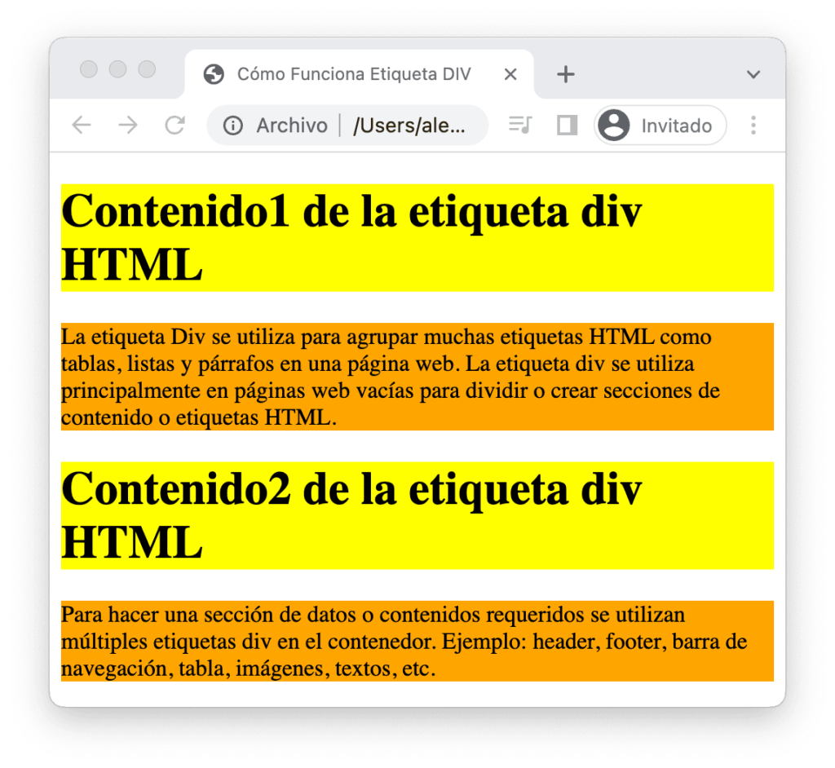
Etiquetas HTML :
Etiqueta DIV
Contenedor Generico
Contenedor de Bloque
Uso de Clases e Identificadores
Python: Librerias
Notes:
<div> en HTML es una etiqueta de bloque que se utiliza como un contenedor genérico para agrupar otros elementos y aplicar estilos o manipulaciones estructurales. La etiqueta <div> no tiene un significado semántico propio; su propósito principal es organizar y estructurar el contenido de la página.
Características clave del <div>:
Contenedor Genérico: <div> es una etiqueta de contenedor genérica sin un significado específico. Se utiliza para dividir el contenido de la página en secciones lógicas y facilita la aplicación de estilos y scripts.
Elemento de Bloque: <div> es un elemento de bloque, lo que significa que ocupa todo el ancho disponible en su contenedor y comienza y termina en una nueva línea.
Uso de Clases e Identificadores: Puedes asignar clases (class) o identificadores (id) al <div> para seleccionarlo con CSS o JavaScript y aplicar estilos específicos o manipulaciones dinámicas.

Slide 21
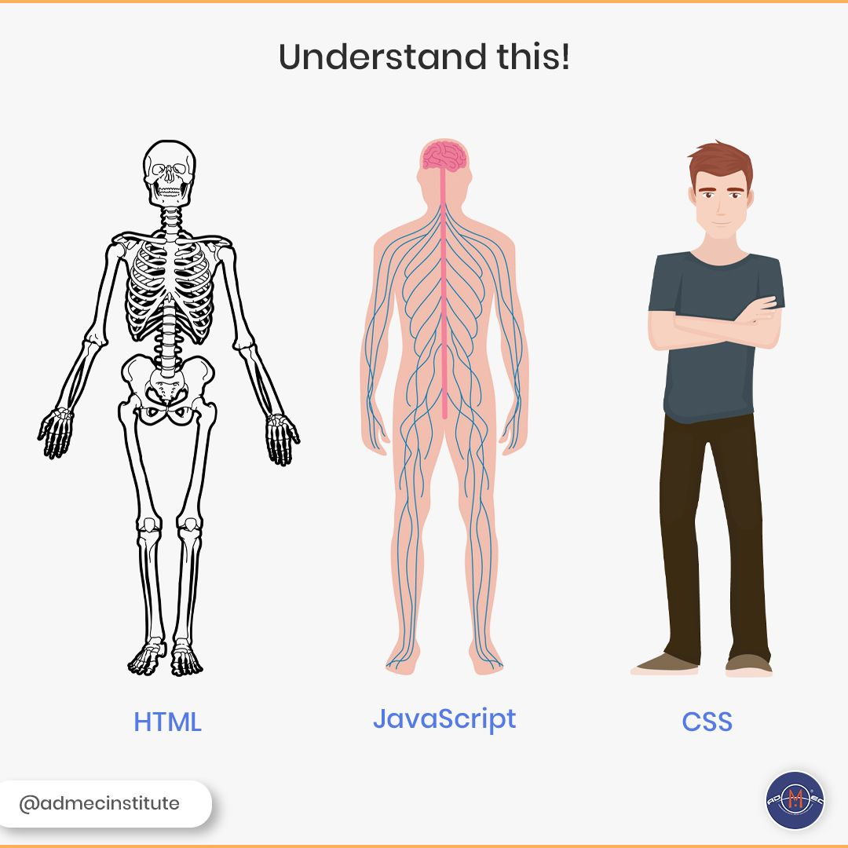
Que es CSS
CSS (Cascading Style Sheets) es un lenguaje de estilo
Su función principal es separar la estructura de una página web (definida en HTML) de su estilo y diseño
Python: Librerias
Notes:
CSS (Cascading Style Sheets) es un lenguaje de estilo utilizado para describir la presentación y el formato de un documento HTML (o XML). Su función principal es separar la estructura de una página web (definida en HTML) de su estilo y diseño. CSS permite aplicar reglas de estilo a elementos HTML, lo que facilita la creación de páginas web atractivas y consistentes.

Slide 22
Aplicaciones de CSS
Estilo y Diseño
Separación de Contenido y Presentación
Consistencia y Reutilización
Facilita la Adaptabilidad a Diferentes Dispositivos
Python: Librerias
Notes:
Estilo y Diseño:
CSS se utiliza para definir cómo se ve un documento HTML. Puedes controlar el color, la fuente, el tamaño, el espaciado y otros aspectos visuales de los elementos HTML.
Separación de Contenido y Presentación:
CSS promueve la separación de la estructura (HTML) y la presentación (CSS) en una página web. Esto mejora la mantenibilidad del código y facilita los cambios en el diseño sin afectar la estructura del contenido.
Consistencia y Reutilización:
Permite establecer reglas de estilo que se aplican de manera consistente a varios elementos o páginas, lo que facilita la creación de sitios web cohesivos y la reutilización de estilos.
Facilita la Adaptabilidad a Diferentes Dispositivos:
Con CSS, puedes aplicar estilos específicos para diferentes dispositivos y tamaños de pantalla, lo que mejora la experiencia del usuario en dispositivos móviles, tabletas y pantallas más grandes.

Slide 23
Como funciona CSS
Selección de Elementos:
CSS utiliza selectores para apuntar a elementos HTML específicos.
h1 {
color: blue;
}
.mi-clase {
font-size: 16px;
}
Python: Librerias
Notes:
Puedes seleccionar elementos por su etiqueta, clase, ID u otros atributos.
Acá primero seleccionamos la etiqueta h1 y en este seleccionamos por su clase, después veremos en profundidas este los distintos tipos de selectores

Slide 24
Como funciona CSS
Propiedades y Valores:
Para los elementos seleccionados, se aplican propiedades y valores que definen su estilo.
body {
background-color: #f0f0f0;
font-family: 'Arial’;
}
Python: Librerias
Notes:
Las propiedades son atributos visuales como color, tamaño de fuente, margen, etc.

Slide 25
Como funciona CSS
Cascada y Herencia:
body {
background-color: #f0f0f0;
font-family: 'Arial’;
}
Python: Librerias
Notes:
Las reglas CSS pueden aplicarse en cascada, lo que significa que las reglas más específicas tienen prioridad sobre las más generales.
Además, CSS permite la herencia, donde los estilos se aplican automáticamente a los elementos secundarios de un elemento.

Slide 26
Como funciona CSS
Enlace a HTML:
Los estilos CSS se pueden aplicar directamente en el documento HTML usando la etiqueta <style> en la sección <head>, o se pueden vincular desde archivos externos usando la etiqueta <link>.
<head>
<link rel="stylesheet" href="estilos.css"> </head>
Python: Librerias

Slide 27
Distintos tipos de selectores en CSS
Selectores de Etiqueta:
Los selectores de etiqueta apuntan directamente a un tipo específico de elemento HTML. Por ejemplo, el selector p selecciona todos los elementos <p> en el documento y permite aplicar estilos a los párrafos.
p {
color: blue;
}
Python: Librerias

Slide 28
Distintos tipos de selectores en CSS
Selectores de ID:
Los selectores de ID se aplican a un elemento HTML específico que tiene un atributo id único. Se selecciona utilizando el símbolo de almohadilla (#).
#miElemento {
background-color: yellow;
}
Python: Librerias

Slide 29
Distintos tipos de selectores en CSS
Selectores de Clase:
Los selectores de clase se aplican a elementos HTML que tienen un atributo class común. Se selecciona utilizando el punto (‘ . ’)
.miClase {
font-size: 18px;
}
Python: Librerias

Slide 30
Distintos tipos de selectores en CSS
Selectores Combinados:
Los selectores combinados permiten apuntar a elementos específicos que cumplen múltiples condiciones. Por ejemplo, un selector de combinación puede seleccionar todos los elementos p que están dentro de un contenedor con una clase específica.
.contenedor p {
color: red;
}
Python: Librerias

Slide 31
Distintos tipos de selectores en CSS
Selector Universal (*):
El selector universal se aplica a todos los elementos en la página. Se utiliza con precaución, ya que puede afectar a toda la página.
* {
margin: 0;
padding: 0;
}
Python: Librerias

Slide 32
Distintos tipos de selectores en CSS
Selectores de Pseudo-clases:
Representan estados especiales de elementos. Por ejemplo, :hover selecciona un elemento cuando el cursor está sobre él.
a:hover {
text-decoration: underline;
}
Python: Librerias

Slide 33
Distintos tipos de selectores en CSS
Selectores de Descendencia Directa (>):
Similar al selector de descendencia, pero solo selecciona elementos que son descendientes directos, no todos los niveles de descendencia.
.contenedor > p {
font-weight: bold;
}
Python: Librerias

Slide 34
Distintos tipos de selectores en CSS
Selectores de Grupo:
Permiten agrupar varios selectores y aplicar las mismas reglas a todos ellos.
h1, h2, h3 {
font-family: 'Arial', sans-serif;
}
Python: Librerias

Slide 35
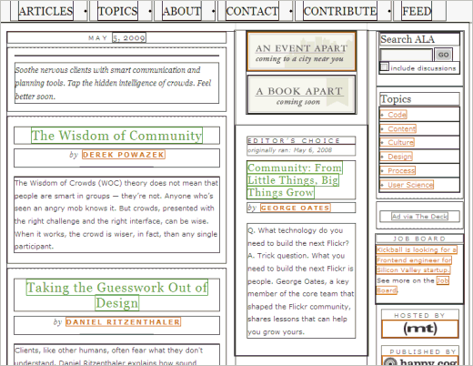
Modelo de Cajas
El modelo de caja en CSS describe cómo se representan visualmente los elementos en una página web
Python: Librerias
Notes:
El modelo de caja en CSS describe cómo se representan visualmente los elementos en una página web. Cada elemento HTML es considerado como una "caja" que tiene dimensiones, bordes, márgenes, y relleno. Como vemos en este ejemplo hay una pagina web donde vemos que todo esta conformado por cajas.

Slide 36
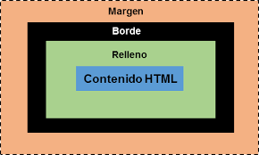
Modelo de Cajas
Componentes
Contenido (Content): propiedades width y height
Relleno (Padding): propiedades padding-top, padding-right, padding-bottom y padding-left.
Borde (Border): propiedades border-width, border-style y border-color.
Margen (Margin): propiedades margin-top, margin-right, margin-bottom y margin-left.
Python: Librerias
Notes:
Estas cajas a su ves tienen componentes como:
Contenido (Content):
Es el área donde se muestra el contenido real del elemento, como texto, imágenes, etc. Su tamaño está determinado por las propiedades width y height.
Relleno (Padding):
Es el espacio entre el contenido y el borde de la caja. Se define con las propiedades padding-top, padding-right, padding-bottom y padding-left.
Borde (Border):
Es la línea que rodea el contenido y el relleno. Puedes personalizar el borde con las propiedades border-width, border-style y border-color.
Margen (Margin):
Es el espacio exterior a la caja, entre el borde de un elemento y los elementos adyacentes. Se define con las propiedades margin-top, margin-right, margin-bottom y margin-left.

Slide 37
Modelo de Cajas
Propiedades Abreviadas
Las propiedades abreviadas en CSS permiten especificar varios valores en una sola línea, lo que hace que el código sea más conciso y fácil de escribir.
Python: Librerias
Notes:
Las propiedades abreviadas en CSS permiten especificar varios valores en una sola línea, lo que hace que el código sea más conciso y fácil de escribir. Estas propiedades combinan varias propiedades relacionadas bajo un solo nombre. Aquí hay algunos ejemplos comunes de propiedades abreviadas:

Slide 38
Modelo de Cajas
Forma Abreviada
Propiedades Abreviadas
padding: 10px 20px 15px 5px;
PADDING(RELLENO)
Forma no Abreviada
padding-top: 10px;
padding-right: 20px;
padding-bottom: 15px;
padding-left: 5px;
Python: Librerias
Notes:
Puedes especificar rellenos para los cuatro lados (arriba, derecha, abajo, izquierda) en una sola línea.

Slide 39
Modelo de Cajas
Forma Abreviada
Propiedades Abreviadas
margin: 10px 20px 15px 5px;
MARGIN(margen)
Forma no Abreviada
margin-top: 10px;
margin-right: 20px;
margin-bottom: 15px;
margin-left: 5px;
Python: Librerias
Notes:
Puedes especificar los márgenes para los cuatro lados (arriba, derecha, abajo, izquierda) en una sola línea.

Slide 40
Modelo de Cajas
Forma Abreviada
Propiedades Abreviadas
border: 1px solid #ccc;
border-radius: 5px;
BORDER(Borde)
Forma no Abreviada
border-width: 1px;
border-style: solid;
border-color: #ccc;
border-radius: 5px;
Python: Librerias
Notes:
Puedes especificar el ancho, estilo y color del borde en una sola línea, y también puedes usar border-radius para redondear las esquinas.

Slide 41
Modelo de Cajas
Forma Abreviada
Propiedades Abreviadas
font: italic bold 14px/1.5 Arial, sans-serif;
FONT(fuente)
Forma no Abreviada
font-style: italic;
font-weight: bold;
font-size: 14px;
line-height: 1.5;
font-family: Arial, sans-serif;
Python: Librerias
Notes:
Esto establece la fuente en cursiva (italic), negrita (bold), tamaño de 14px con un interlineado de 1.5, utilizando la fuente Arial o cualquier fuente sans-serif.

Slide 42
Modelo de Cajas
Forma Abreviada
Propiedades Abreviadas
background: #f0f0f0 url('imagen.jpg') no-repeat center center;
Background(fondo)
Forma no Abreviada
background-color: #f0f0f0;
background-image: url('imagen.jpg');
background-repeat: no-repeat;
background-position: center center;
Python: Librerias
Notes:
to establece un color de fondo gris claro (#f0f0f0), con una imagen de fondo (imagen.jpg) centrada y sin repetición.

Slide 43
Modelo de Cajas
Forma Abreviada
Propiedades Abreviadas
transition: width 0.3s ease-in-out;
TRANSITION(transicion)
Forma no Abreviada
transition-property: width;
transition-duration: 0.3s;
transition-timing-function: ease-in-out;
Python: Librerias
Notes:
Esto establece una transición para la propiedad de ancho (width) durante 0.3 segundos con una función de temporización suave (ease-in-out).

Slide 44

Flexbox
Contenedor Flex (Flex Container):
.contenedor-flex {
display: flex;
}
Python: Librerias
Notes:
es un modelo de diseño en CSS que permite diseñar de manera eficiente la distribución y alineación de elementos en un contenedor, incluso cuando el tamaño de los elementos es desconocido o dinámico. Flexbox proporciona una forma más eficiente y predecible de organizar elementos en una interfaz, especialmente cuando se trata de construir interfaces flexibles y receptivas.
Un contenedor que tiene la propiedad display: flex o display: inline-flex. Los elementos hijos directos de este contenedor se convierten en elementos flexibles, y el contenedor se convierte en un contenedor flex.

Slide 45
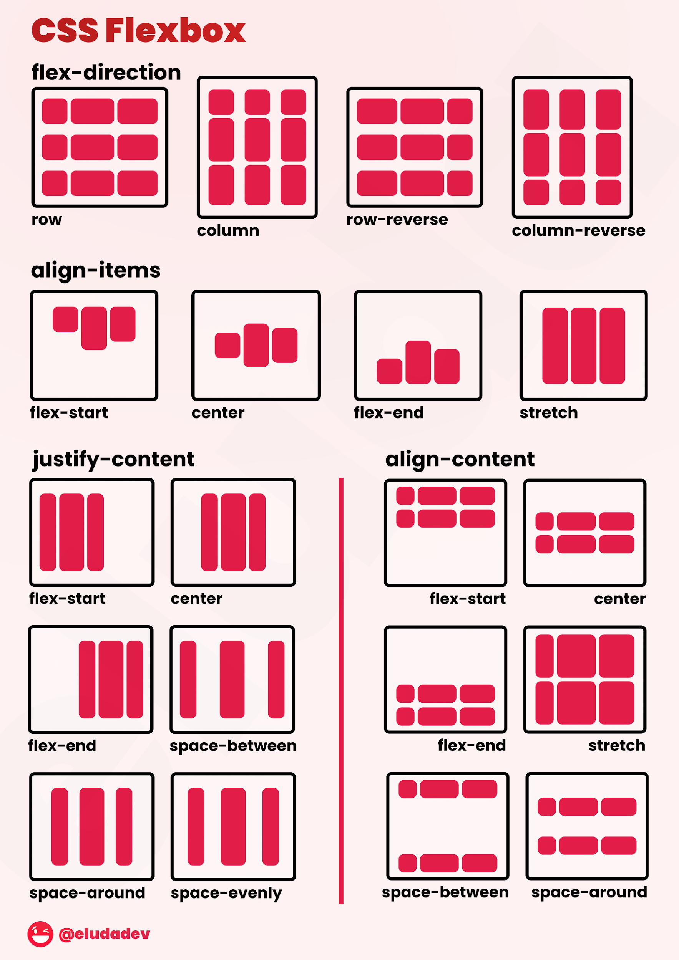
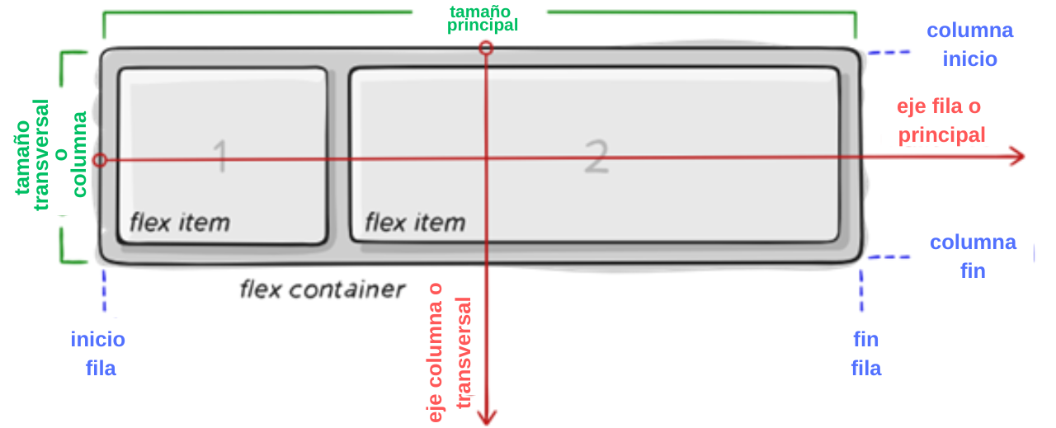
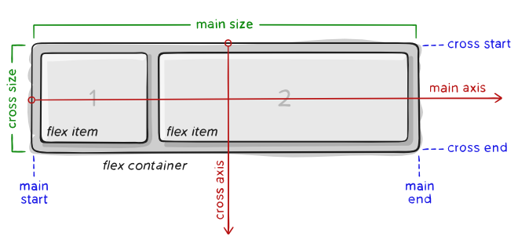
Flexbox
Flex-direction
.contenedor-flex {
flex-direction: row; /* Eje principal horizontal / fila*/
flex-direction: column; /* para eje principal vertical /columna*/
}
Python: Librerias
Notes:
En Flexbox, el contenedor tiene dos ejes: el eje principal y el eje transversal. El eje principal es la dirección en la que se alinean los elementos, y el eje transversal es perpendicular al eje principal.

Slide 46
Flexbox
Justify-content
.contenedor-flex {
justify-content: flex-start
justify-content : flex-end;
justify-content : center;
justify-content : space-between;
justify-content : space-around;
justify-content : space-evenly;
}
Python: Librerias
Notes:
propiedad justify-content en Flexbox se utiliza para alinear los elementos flexibles a lo largo del eje principal del contenedor. Aquí te explico las propiedades más importantes que puedes utilizar con justify-content:
flex-start:
Alinea los elementos al inicio del eje principal del contenedor.
flex-end:
Alinea los elementos al final del eje principal del contenedor.
center:
Alinea los elementos en el centro del eje principal del contenedor.
space-between:
Distribuye los elementos de manera uniforme a lo largo del eje principal. Esto coloca el primer elemento al inicio del contenedor y el último al final, con un espacio igual entre los elementos.
space-around:
Space-around: los ítems se distribuyen en línea con el mismo espacio entre ellos. Tenga en cuenta que visualmente el espacio puede no ser igual, ya que todos los ítems tienen la misma cantidad de espacio en ambos lados: el primer ítem solo tendrá una unidad de espacio a lo largo del borde del contenedor, pero dos unidades de espacio entre él y el siguiente ítem, porque el ítem siguiente también tiene su propio espaciamiento que se está aplicando.
space-evenly:
los ítems se distribuyen de manera que el espacio entre dos elementos cualesquiera en la línea (incluso entre los ítems y los bordes) sea igual.Estas propiedades son útiles cuando deseas controlar cómo se distribuyen en el eje horizontalmente los elementos flexibles dentro del contenedor.

Slide 47
Flexbox
Align-items
.contenedor-flex {
align-items: flex-start
align-items : flex-end;
align-items: center;
align-items : stretch;
}
Python: Librerias
Notes:
La propiedad align-items en Flexbox se utiliza para alinear los elementos flexibles a lo largo del eje transversal (vertical)del contenedor.
flex-start:
Alinea los elementos al inicio del eje transversal del contenedor.
flex-end:
Alinea los elementos al final del eje transversal del contenedor.
center:
Alinea los elementos en el centro del eje transversal del contenedor.
stretch (valor por defecto):
Hace que los elementos se estiren para ocupar todo el espacio disponible en el eje transversal.
Si el contenido es más pequeño que el contenedor, los elementos se estirarán automáticamente para ocupar la altura completa del contenedor.

Slide 48
Flexbox
Align-content
.contenedor-flex {
align-content: flex-start
align-content : flex-end;
align-content : center;
align-content : space-between;
align-content : space-around;
align-content : stretch;
}
Python: Librerias
Notes:
La propiedad align-content en Flexbox se utiliza para alinear las líneas de elementos flexibles dentro del contenedor en el eje transversal (cuando hay múltiples filas o columnas).
flex-start:
Alinea las líneas de elementos al inicio del eje transversal del contenedor.
flex-end:
Alinea las líneas de elementos al final del eje transversal del contenedor.
center:
Alinea las líneas de elementos en el centro del eje transversal del contenedor.
space-between:
Distribuye las líneas de elementos de manera uniforme a lo largo del eje transversal. Esto coloca la primera línea al inicio del contenedor y la última al final, con espacio igual entre las líneas.
space-around:
Distribuye las líneas de elementos de manera uniforme a lo largo del eje transversal, con espacio igual alrededor de cada línea. Esto significa que habrá la mitad del espacio entre la línea central y los extremos.
stretch (valor por defecto):
Hace que las líneas de elementos se estiren para ocupar todo el espacio disponible en el eje transversal. Si no especificas align-content, el valor por defecto es stretch.
Estas propiedades son útiles cuando trabajas con un contenedor flex que tiene múltiples líneas de elementos y deseas controlar cómo se alinean verticalmente estas líneas.
La diferencia entre align-ítems y align-content es que content se hace sobre mas de una fila y además afecta ontrola la distribución del espacio vertical entre las filas en el contenedor, mientras que alig-ítems afecta a cada fila individual, si en el contenedor llegas a poner estas dos propiedades juntas y hay mas de una fila el que tiene prioridad es el align-content.

Slide 49
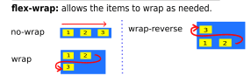
Flexbox
Flex-wrap
.contenedor-flex {
flex-wrap : no-wrap;
flex-wrap : wrap;
}
Python: Librerias
Notes:
La propiedad align-content en Flexbox se utiliza para alinear las líneas de elementos flexibles dentro del contenedor en el eje transversal (cuando hay múltiples filas o columnas).
flex-start:
Alinea las líneas de elementos al inicio del eje transversal del contenedor.
flex-end:
Alinea las líneas de elementos al final del eje transversal del contenedor.
center:
Alinea las líneas de elementos en el centro del eje transversal del contenedor.
space-between:
Distribuye las líneas de elementos de manera uniforme a lo largo del eje transversal. Esto coloca la primera línea al inicio del contenedor y la última al final, con espacio igual entre las líneas.
space-around:
Distribuye las líneas de elementos de manera uniforme a lo largo del eje transversal, con espacio igual alrededor de cada línea. Esto significa que habrá la mitad del espacio entre la línea central y los extremos.
stretch (valor por defecto):
Hace que las líneas de elementos se estiren para ocupar todo el espacio disponible en el eje transversal. Si no especificas align-content, el valor por defecto es stretch.
Estas propiedades son útiles cuando trabajas con un contenedor flex que tiene múltiples líneas de elementos y deseas controlar cómo se alinean verticalmente estas líneas.

Slide 50
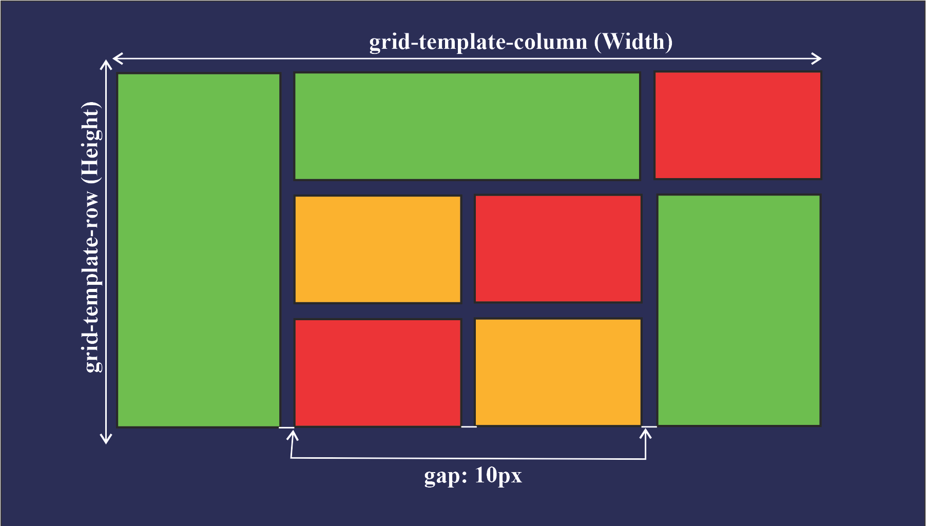
Grid Layout
En CSS es un sistema de diseño bidimensional que te permite crear una cuadrícula y colocar elementos en filas y columnas.
.contenedor-grid{
display: grid;
}
Python: Librerias
Notes:
display: grid;:
Convierte un elemento en un contenedor de cuadrícula.

Slide 51
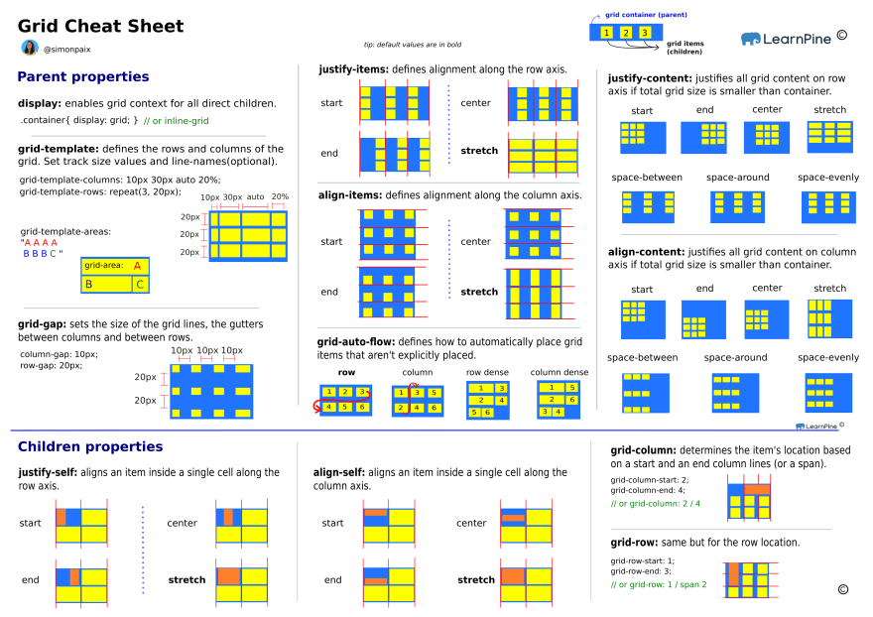
Grid Layout
Justify-content
.contenedor-grid {
justify-content: flex-start
justify-content : flex-end;
justify-content : center;
justify-content : space-between;
justify-content : space-around;
justify-content : space-evenly;
justify-content : stretch;
}
Python: Librerias
Notes:
La propiedad justify-content : alinea todo el contenido de las grillas en el eje de las filas o prinicpal si el total del tamaño de la grilla es menor que el container.

Slide 52
Grid Layout
Align-content
.contenedor-grid {
align-content: flex-start
align-content : flex-end;
align-content : center;
align-content : space-between;
align-content : space-around;
align-content : stretch;
}
Python: Librerias
Notes:
La propiedad align-content se utiliza para alinear todo el contenido de la grilla sobre el eje transversal(columna) si el total del tamaño del grilla es menor que la del container.

Slide 53
Grid Layout
Justify-items
.contenedor-flex {
justify-items: start ;
justify-items : end;;
justify-items : center;
justify-items : stretch;
}
Python: Librerias
Notes:
Justify-ítems: define alineamientos de cada item individual sobre su eje de la fila o main

Slide 54
Grid Layout
Align-items
.contenedor-grid {
align-items: start
align-items : end;
align-items : center;
align-items : stretch;
}
Python: Librerias
Notes:
La propiedad align-ítems alinea a cada item individual sobre su eje transversal o columna

Slide 55
Grid Layout
Grid-template
.contenedor-grid {
grid-template-columns: 10px 30px auto 20%;
grid-template-rows : repeat(3,20px);;
}
Python: Librerias
Notes:
La propiedad grid-template: establece las columnas y filas en la grilla. Vemos como con grid-template-columns definimos el tamaño de las columnas , el primero de 10px, el segundo de 30 px , el ultimo como20% sobre el total de ancho del contenedor y el auto es para que se ajuste a su contenido automaticamente
Finalmente con el gridtemplate rows establecemos el tamaño de las las filas en este caso utilziamos el repeat para crear tres filas con el el tamaño igual a 20px,

Slide 56
Grid Layout
Grid-gap
.contenedor-grid {
column-gap: 10px;
row-gap: 20px;
}
Python: Librerias
Notes:
column-gap y row-gap son propiedades de CSS que se utilizan en el contexto de Grid Layout para especificar el espacio entre columnas y filas respectivamente en un contenedor de cuadrícula. Estas propiedades son útiles para controlar el espacio entre las celdas de la cuadrícula.
column-gap:
La propiedad column-gap define la separación
n entre las columnas en una cuadrícula.
row-gap:
La propiedad row-gap define la separación entre las filas en una cuadrícula.

Slide 57

Grid Layout vs Flex-box
Cuándo usar Flexbox:
Diseño unidimensional:
Diseño de componentes:
Orden de los elementos
Centrado y alineación
Cuándo usar Grid Layout:
Diseño bidimensional:
Diseño de página
Diseño más complejo
Alineación automática
Python: Librerias
Notes:
Cuándo usar Flexbox:
Diseño unidimensional: Flexbox es ideal para diseñar en una dimensión, ya sea en filas o columnas. Es especialmente útil para alinear elementos en una sola dirección y distribuir el espacio entre ellos.
Diseño de componentes: Flexbox es eficaz cuando estás trabajando con componentes más pequeños y deseas que se ajusten y alineen dentro de un contenedor flexible.
Orden de los elementos: Si necesitas cambiar el orden de los elementos visuales sin modificar el orden en el código HTML, Flexbox es una excelente elección.
Centrado y alineación: Flexbox facilita el centrado vertical y horizontal de elementos y la alineación a lo largo de un solo eje.
Cuándo usar Grid Layout:
Diseño bidimensional: Grid Layout es perfecto para diseñar en dos dimensiones, tanto en filas como en columnas. Puedes crear diseños complejos y alinear elementos en ambas direcciones.
Diseño de página: Grid Layout es especialmente adecuado para diseñar páginas completas, con control preciso sobre la disposición de elementos en filas y columnas.
Diseño más complejo: Si necesitas un diseño más complejo con múltiples capas, como una rejilla de noticias o una galería, Grid Layout te ofrece más control.
Alineación automática: Grid Layout puede alinear automáticamente los elementos en función del tamaño del contenedor y la disposición de las filas y columnas.

